Slide 1


Реализация ORM клиента для баз данных SQLite и MySQL
C++ Developer. Professional

Slide 2


Меня хорошо видно
& слышно?

Slide 3



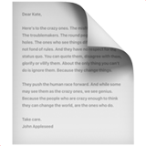

Цель и задачи проекта
Цель проекта: создать удобную и многофункциональную библиотеку для взаимодействия с базами данных SQLite и MySQL
1. | Освоить основной синтаксис языка запросов SQL.
2. | Изучить API баз данных SQLite и MySQL, а также нюансы реализации запросов.
3. 4. | Продумать архитектуру программы и функционал Провести тестирование кода
5. | Создать понятную и удобную документацию
6. | Провести анализ реализованного проекта и поиск путей по его улучшению.

Slide 4

Какие технологии использовались в проекте
MySQL Server
mysql_driver.h
SQLite DB Browser
mysql_connection.h
sqlite3.h
cppcon
GoogleTest
VSCode
ORM database
gtest.h
virtual, override, delete, public, private, auto, const, STL, unique_ptr
CMake
Doxygen

Slide 5
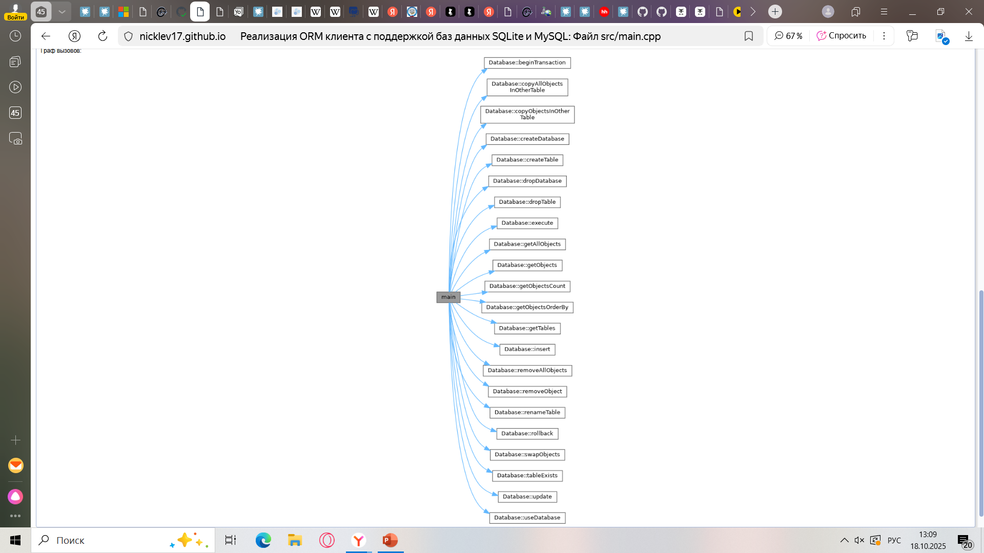
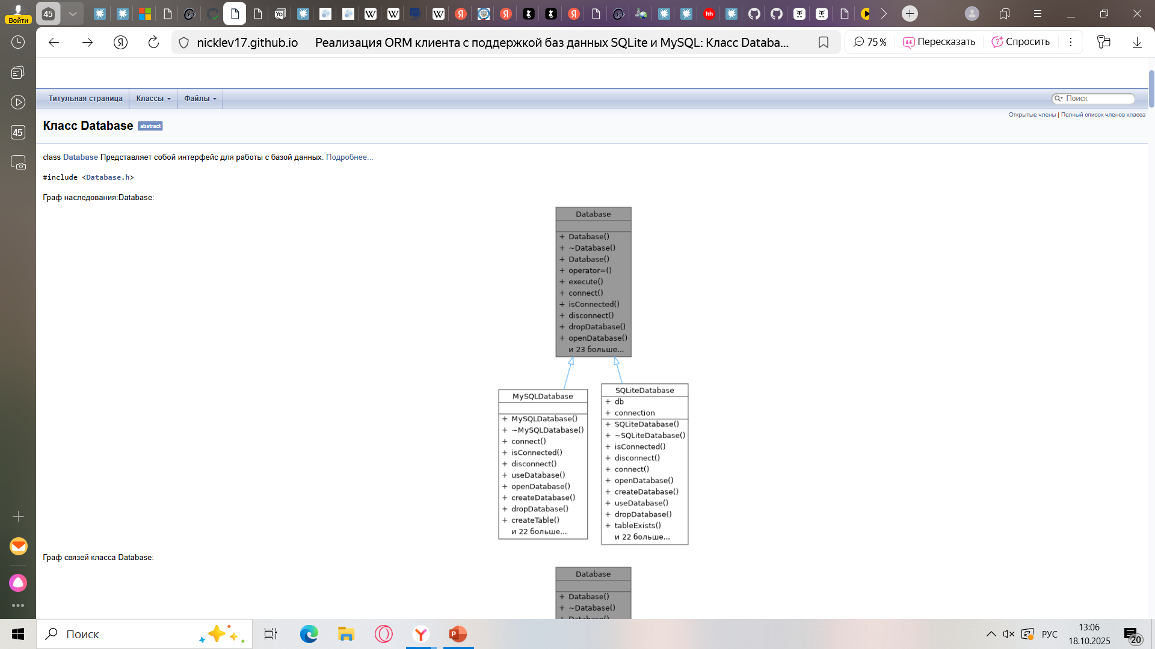
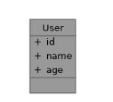
Что получилось
Класс
Тип
Граф

Slide 6

Функционал абстрактного класса:
Наборы методов:
Соединение с БД
Работа с БД
Работа с таблицами
Базовые операции с данными
Сортировка данных
Копирование данных
Обмен элементов в таблице
Транзакция / Коммит / Отмена

Slide 7
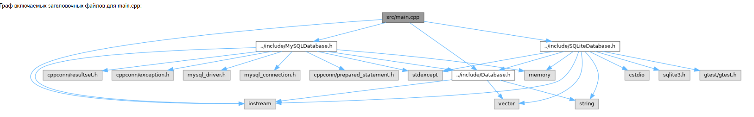

Граф включаемых заголовочных файлов

Slide 8
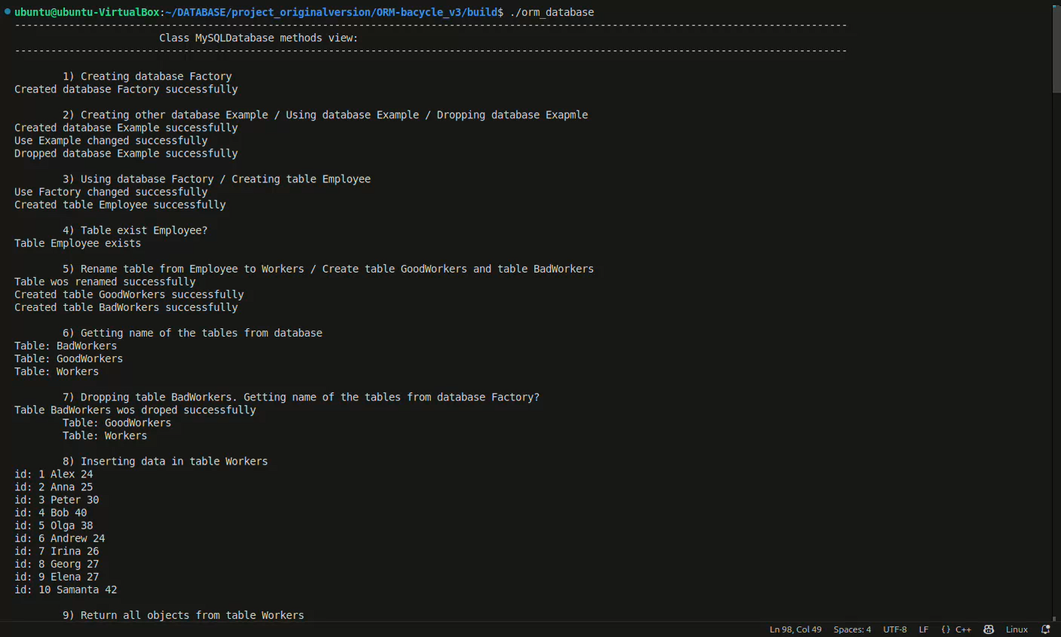

Slide 9
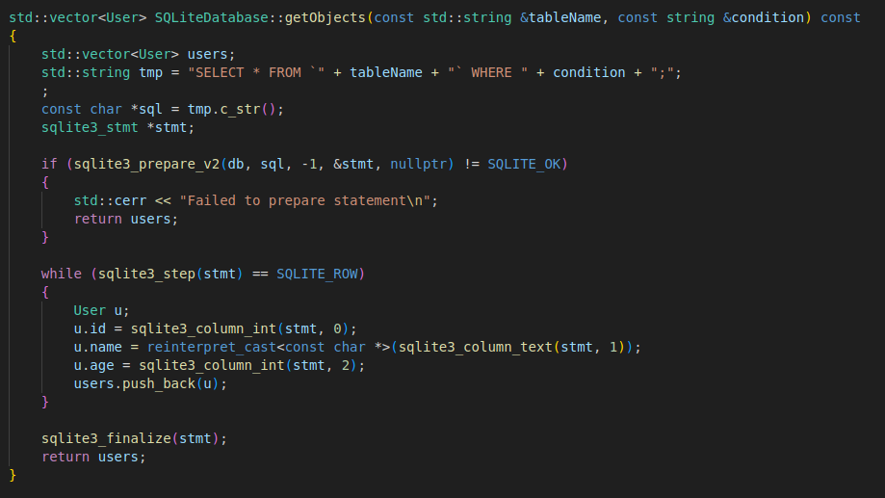
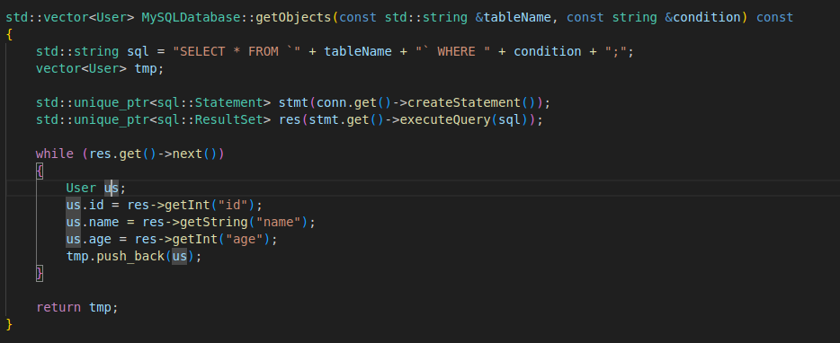

Примеры кода

Slide 10
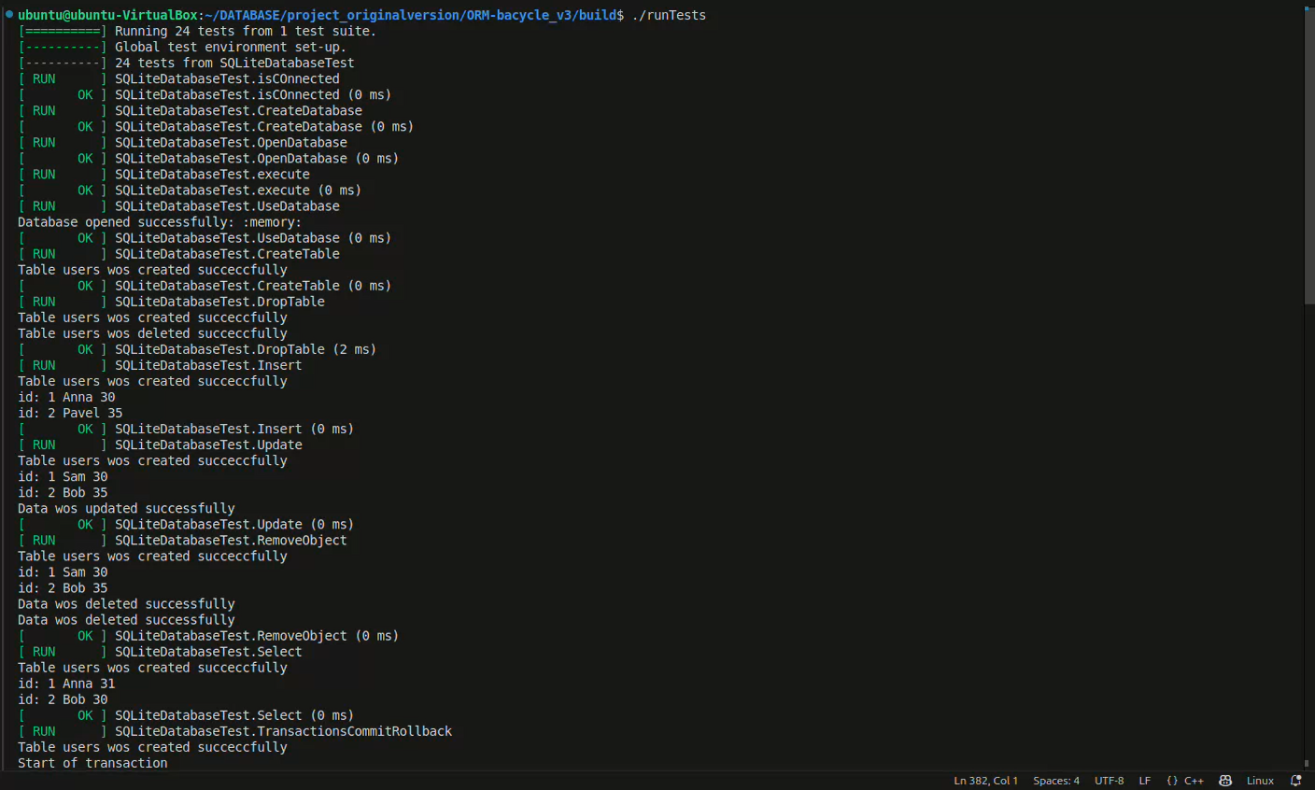
Unit Test

Slide 11
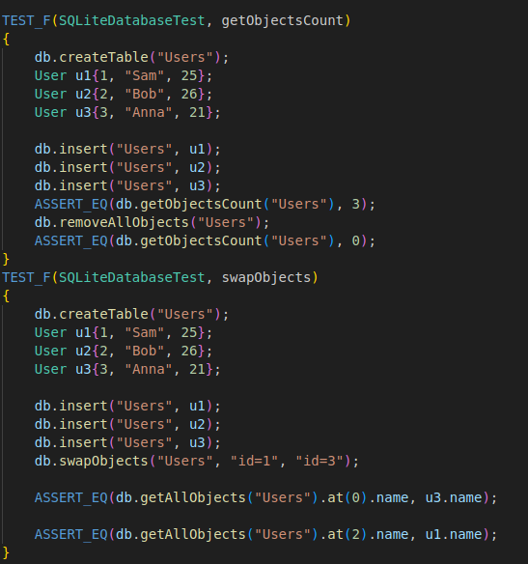
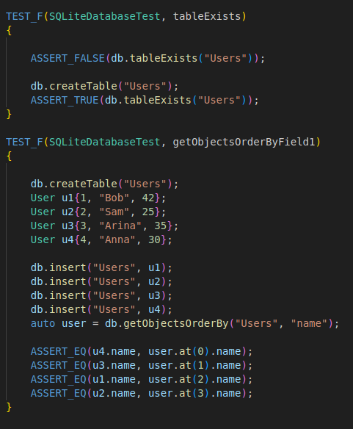


Примеры кода

Slide 12
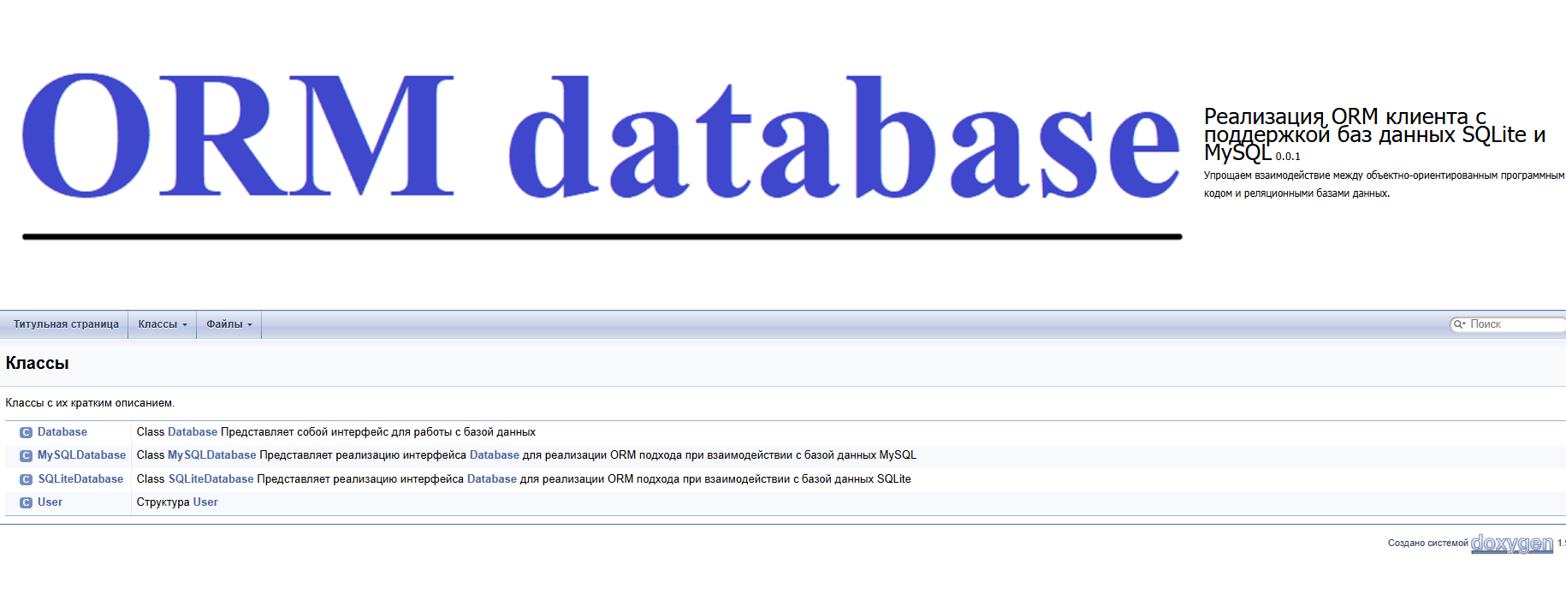
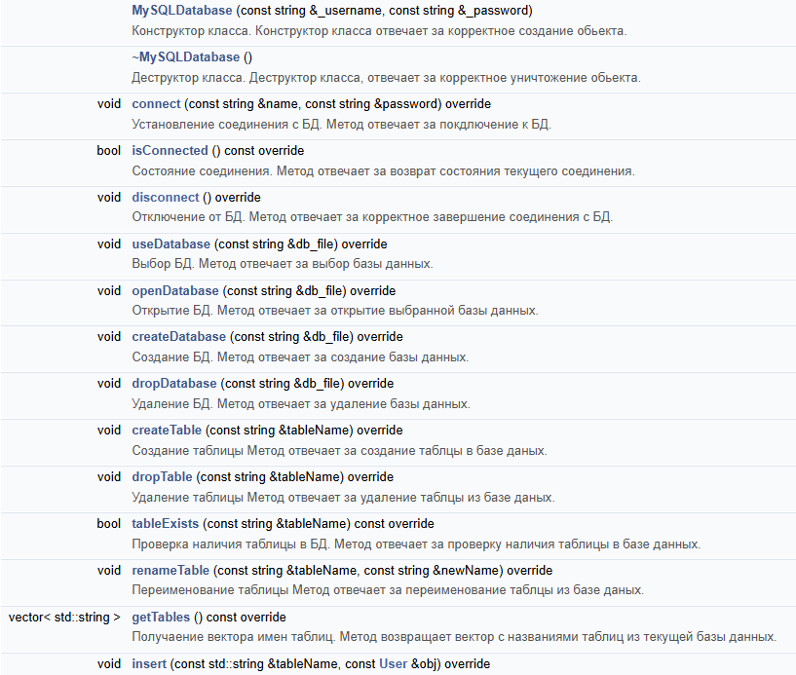
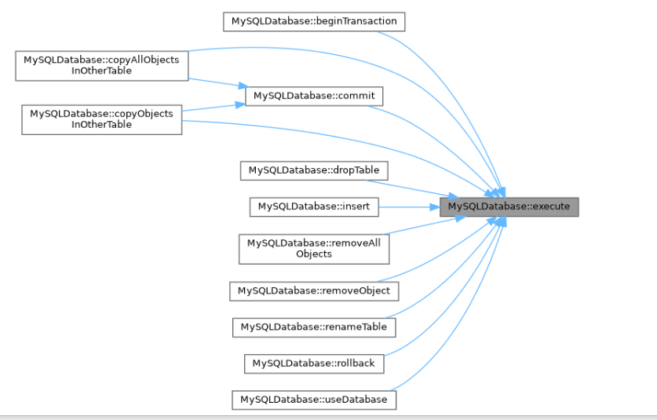
DOXYGEN

Slide 13

Анализ результата и новые идеи
Шаблоны
Поддержка других БД
- История операций
Логирование
BoostFileSystem
Алгоритмы для работы с данными
Сеть
Связь между таблицами
Поддержка различных контейнеров
Потокобезопасность
Паттерны

Slide 14




Выводы
 | Цель проекта - достигнута
 | Что сложно – выбрать тему и начать
 | Затраченное время - около двух недель
 | Актуальность проекта - 10 из 10
 | Вопрос по проекту – что можно добавить в проект?
 | Дальнейшие планы: изучить PostgreSQL ,Oracle, MongoDb и улететь в Космос

Slide 15
Вопросы и рекомендации
+
–
если есть вопросы
если вопросов нет

Slide 16

Спасибо за внимание!

